Slide 1
Škola | Základní škola Zlín, Nová cesta 268, příspěvková organizace
Vzdělávací oblast | Člověk a příroda
Vzdělávací obor | Fyzika 6
Tematický okruh | Elektrické vlastnosti látek
Téma | Tělesa v elektrickém poli
Název | VY_32_INOVACE_5_22_telesa_v_elektrickem_polie
Určení | 6. ročník
Autor | Mgr. Tomáš Bobál
Vytvořeno | Březen 2013
Anotace | Určeno pro výuku a domácí přípravu žáků. Žák se seznámí s chováním těles v elektrickém poli.

Slide 2
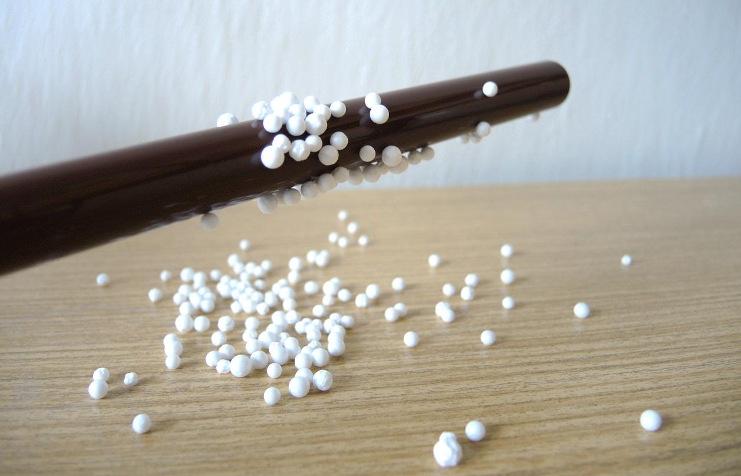
Tělesa v elektrickém poli
Již víme že mezi nabitými tělesy je buď přitažlivá nebo odpudivá síla.
Proč se ale k nabitému tělesu přitahují tělesa nenabitá?

Slide 3
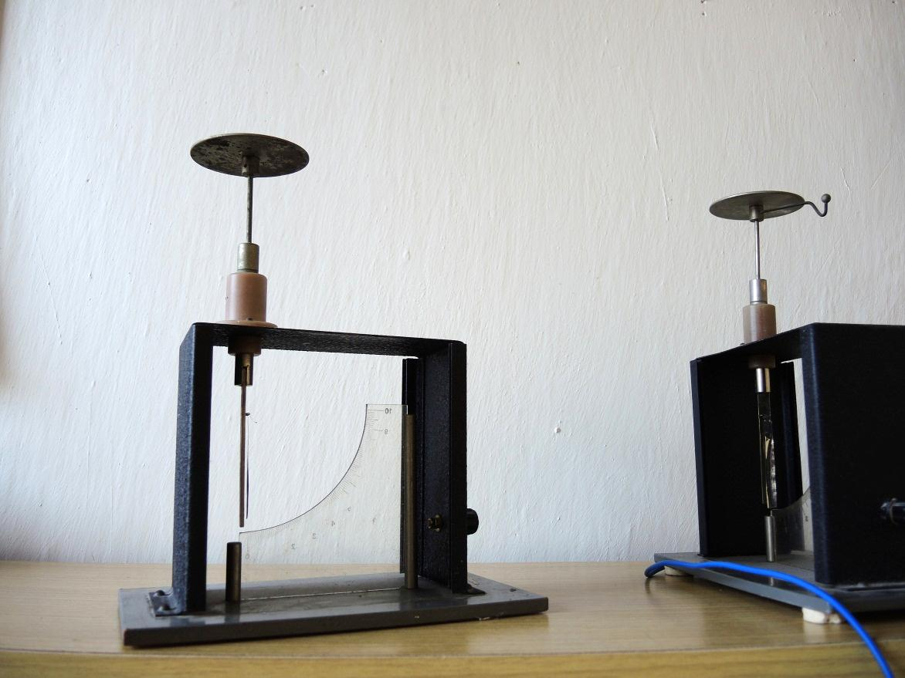
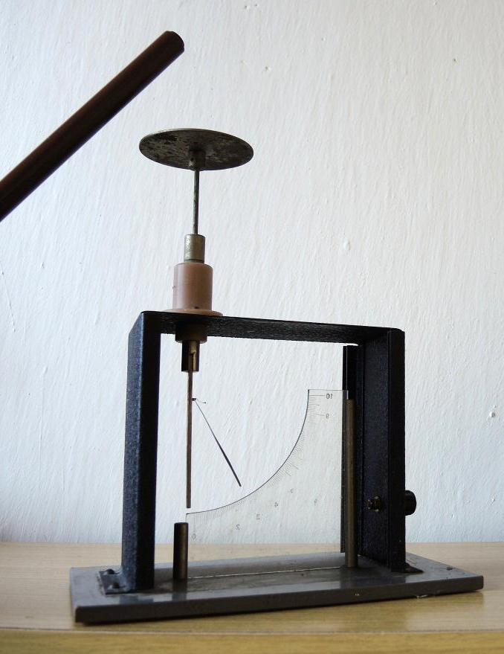
Tělesa v elektrickém poli
Vyzkoušíme, co se děje, když k nenabitému vodivému tělesu přiblížíme záporně nabité těleso.
V horní části převládá kladný náboj.
–
–
–
+
+
–
+
+
–
–
–
–
–
Elektrony jsou záporně nabitou tyčí odpuzeny do dolní části elektrometru.
Po oddálení tyče výchylka zmizí.

Slide 4
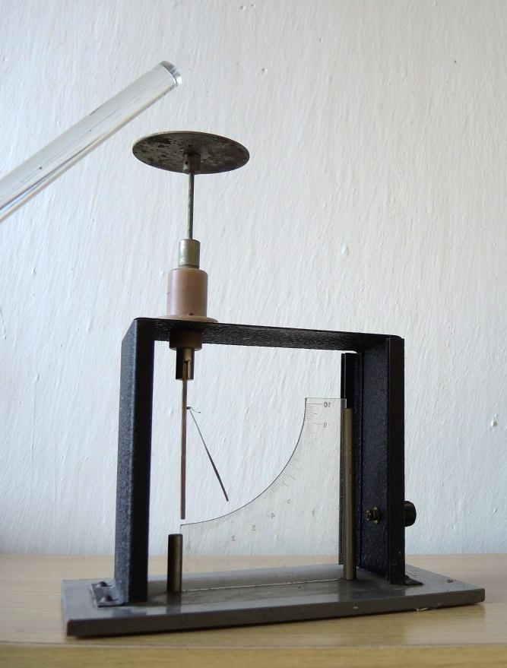
Tělesa v elektrickém poli
Nyní k elektrometru přiblížíme kladně nabitou tyč.
Elektrony jsou kladně nabitou tyčí přitahovány do horní části elektrometru.
+
+
+
–
–
–
+
+
+
V dolní části převládá kladný náboj.
Po oddálení tyče výchylka zmizí.

Slide 5
Tělesa v elektrickém poli
Na koncích těles, která jsou v elektrickém poli, vznikají opačné náboje. Jevy mizí se zánikem elektrického pole.
Proto se nabité těleso a nenabité těleso bude vždy přitahovat.

Slide 6
Tělesa v elektrickém poli
Použité zdroje:
RAUNER, Karel. Fyzika 6: učebnice pro základní školy a víceletá gymnázia. 1. vyd. Plzeň: Fraus, 2004, 120 s. ISBN 80-723-8210-1.
MICROSOFT CORPORATION. Obrázky a jiný obsah [online]. 2012 [cit. 2012-09-01]. Dostupné z: http://office.microsoft.com

